Slide 1

변수, 함수의 활용 및 동적 메모리

Slide 2
목차
변수의 활용
변수의 특성
auto와 register
extern
static
함수의 활용
재귀 함수
함수 포인터
동적 메모리

Slide 3
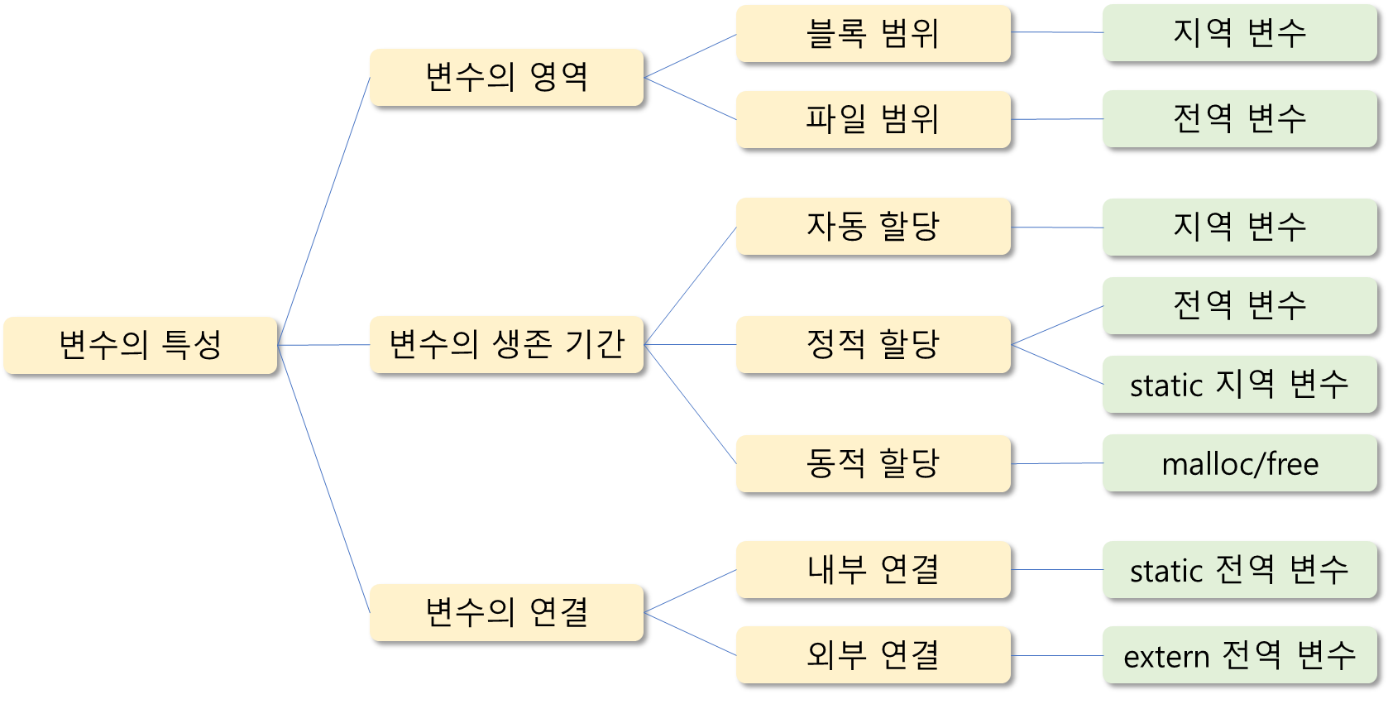
변수의 특성 (1/4)

Slide 4
변수의 특성 (2/4)
변수의 영역(scope)
변수가 사용될 수 있는 범위
변수가 선언된 위치에 의해 결정
블록 범위 : 지역 변수
이름이 같은 변수가 여러 개 있을 때 가장 가까운 블록 내의 변수가 우선적으로 사용된다.
파일 범위 : 전역 변수

Slide 5
변수의 특성 (3/4)
변수의 생존 기간(lifetime)
변수가 언제 생성되고 소멸되는지
자동 할당
블록에 들어갈 때 메모리가 생성되고 블록을 빠져 나갈 때 메모리가 소멸
메모리의 스택(stack) 영역에 생성
정적 할당
프로그램이 시작될 때 메모리가 생성되고, 프로그램이 종료될 때 메모리가 소멸
정적 메모리(static memory) 영역에 생성
동적 할당
프로그래머가 원하는 시점에 메모리를 할당하고, 원하는 시점에 해제
메모리의 힙(heap) 영역에 생성

Slide 6
변수의 특성 (4/4)
변수의 연결 특성(linkage)
변수를 하나의 소스 파일에서만 사용할 수 있을지, 프로그램 전체에서 사용할 수 있는지를 결정
전역 변수만 연결 특성을 가질 수 있다.
내부 연결
전역 변수를 하나의 소스 파일에서만 사용하도록 제한
static 키워드를 이용
외부 연결
전역 변수를 프로그램 전체에서 사용할 수 있게 만든다.
전역 변수는 디폴트로 외부 연결 특성을 갖는다.
다른 소스 파일에 선언된 전역 변수를 참조하려면 전역 변수에 대한 extern 선언이 필요하다.

Slide 7
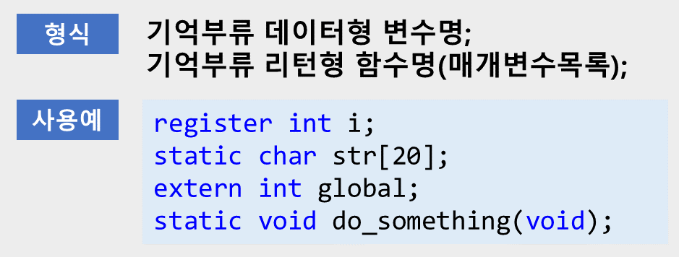
기억 부류 지정자
생존 기간과 연결 특성에 영향을 주기 위한 키워드
auto, register, static, extern
auto, register, static은 지역 변수의 생존 기간과 할당 위치에 영향
static와 extern은 전역 변수와 함수의 연결 특성을 지정
auto, register은 지역 변수에만 사용

Slide 8
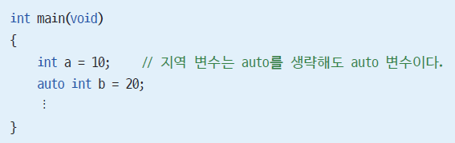
auto
auto로 선언된 지역 변수는 블록에 들어갈 때 자동으로 생성되고, 블록을 빠져나갈 때 자동으로 소멸된다.
지역 변수는 디폴트로 auto로 간주된다.
auto로 지정된 변수를 자동 변수라고 한다.

Slide 9
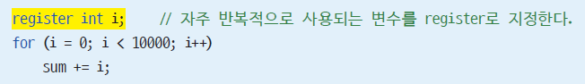
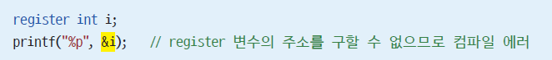
register
변수를 메모리에 할당하는 대신 CPU의 레지스터에 할당한다.
변수를 레지스터에 할당하면 변수에 좀더 빠르게 접근할 수 있다.
레지스터 변수로 선언해도 변수가 레지스터에 할당되지 않을 수도 있다.
레지스터 변수에 대해서는 주소 구하기 연산자를 사용할 수 없다.

Slide 10
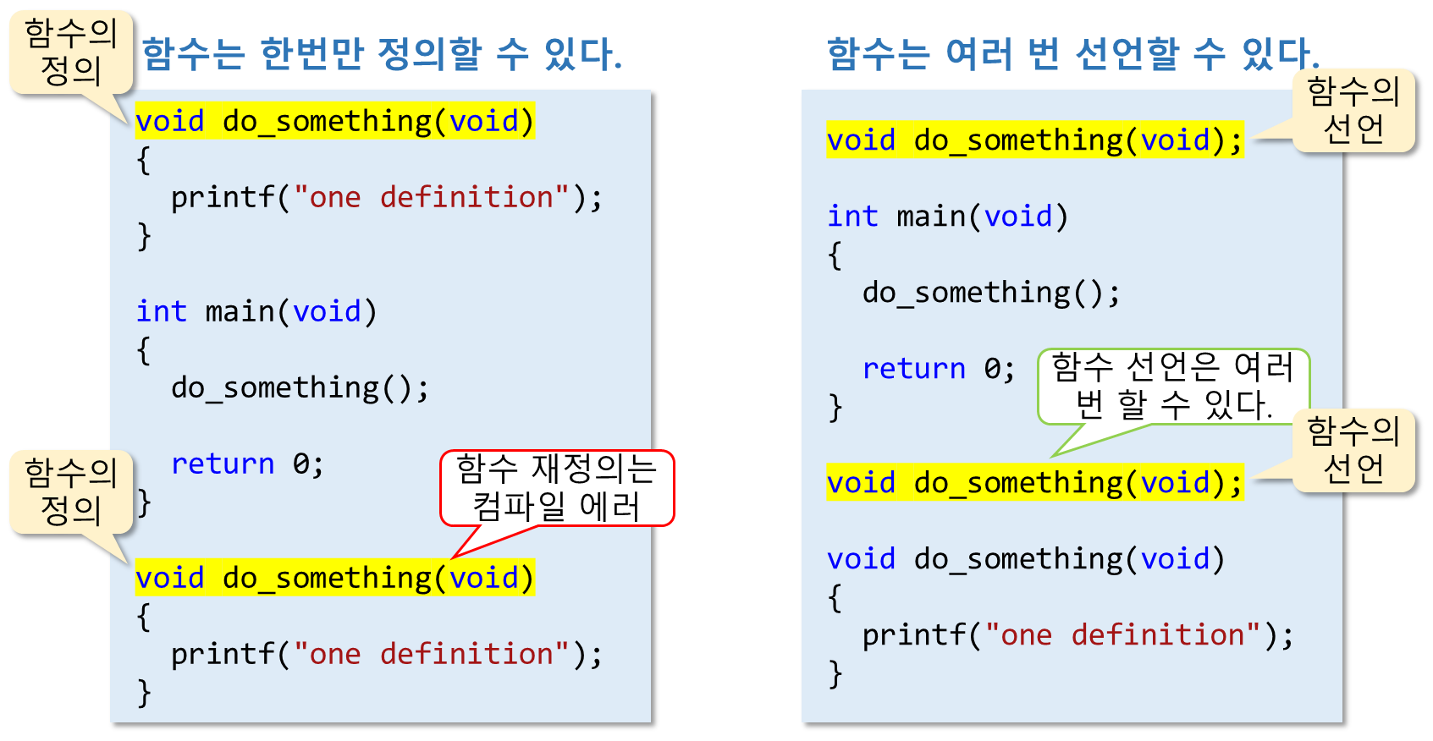
One Definition Rule (1/2)
함수는 프로그램 전체에서 반드시 한번만 정의해야 한다. 반면에 선언은 여러 번 할 수 있다.

Slide 11
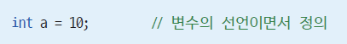
One Definition Rule (2/2)
변수에도 ODR이 적용된다.
변수도 한번만 정의할 수 있으며, extern 선언은 여러 번 할 수 있다.
변수의 선언
변수의 데이터형과 이름을 알려주지만 메모리를 할당하지 않는다.
변수의 정의
변수의 메모리를 할당하고 초기화한다.
변수는 선언과 정의가 동시에 이루어진다.
extern 선언
extern은 변수에 대해서 정의는 하지 않고 선언만 하게 만든다.
'~라는 변수가 있다.'라고 알려주지만, 메모리를 할당하지는 않는다.
extern은 전역 변수에만 사용할 수 있다.

Slide 12
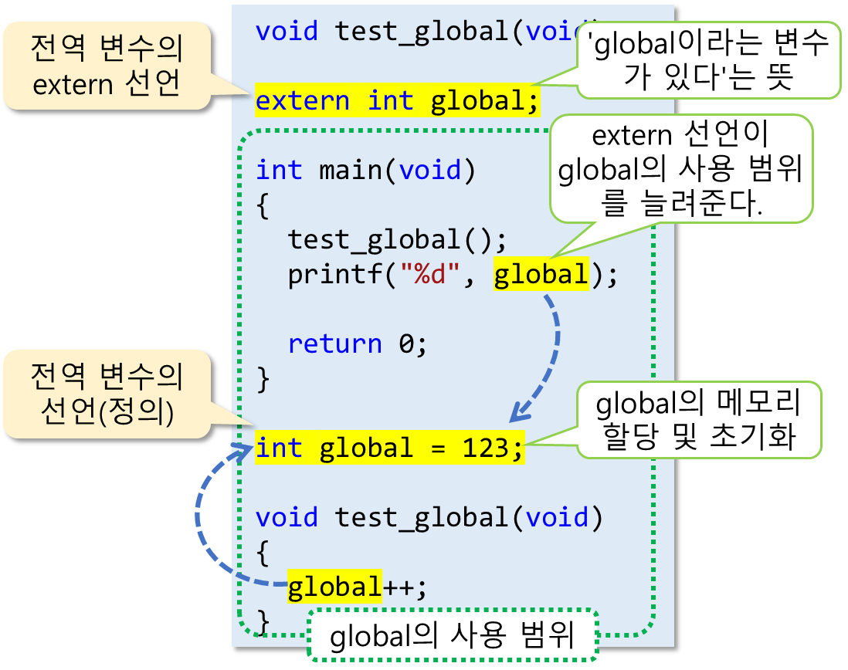
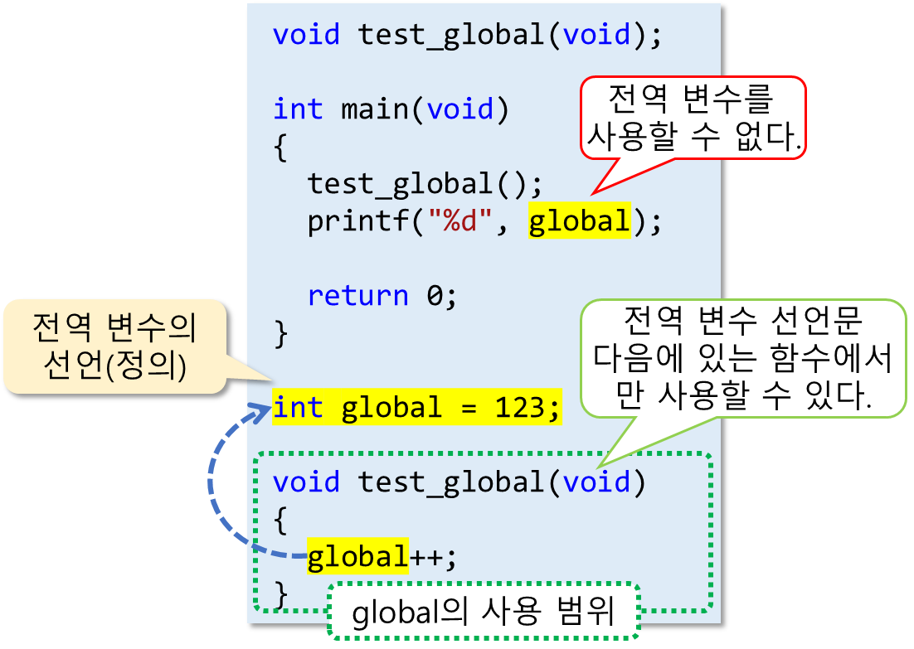
전역 변수의 extern 선언 (1/5)
전방 선언(forward declaration)

Slide 13
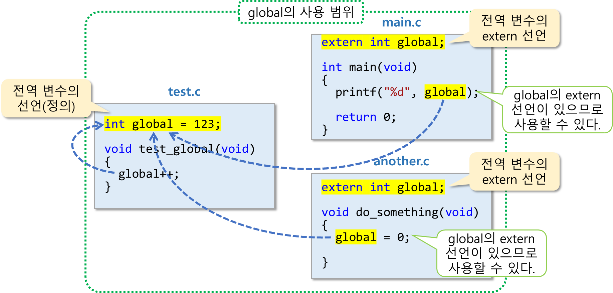
전역 변수의 extern 선언 (2/5)
전역 변수의 extern 선언은 파일 범위를 넘어서는 외부 연결 특성을 제공한다.

Slide 14
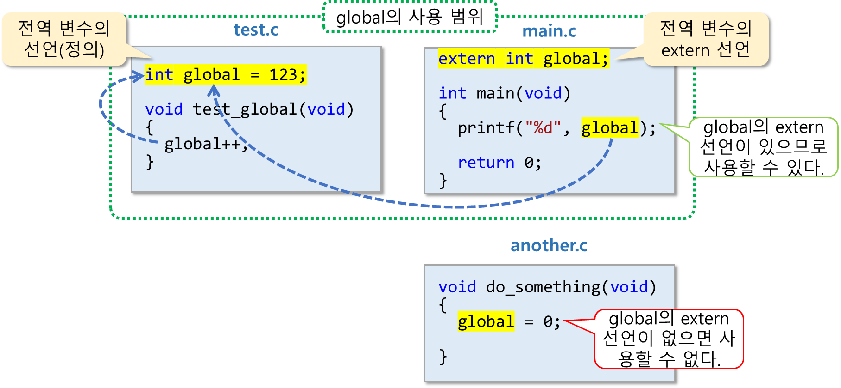
전역 변수의 extern 선언 (3/5)
같은 프로그램 내의 소스 파일이 여러 개일 때는 소스 파일마다 전역 변수의 extern 선언이 필요하다.

Slide 15
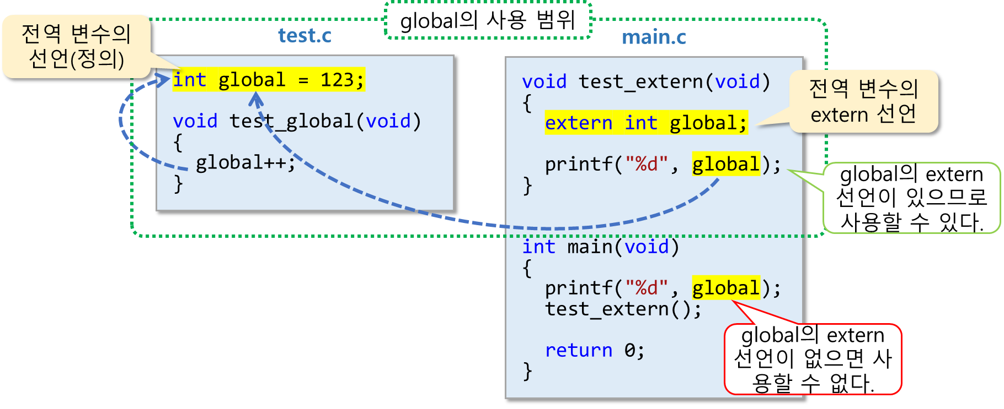
전역 변수의 extern 선언 (4/5)
전역 변수의 extern 선언은 함수 안에 넣어줄 수도 있다.
해당 함수에서만 전역 변수를 사용할 수 있다.

Slide 16
전역 변수의 extern 선언 (5/5)
변수의 extern 선언 시 초기화를 하면 변수에 대한 메모리가 할당된다. 즉, 변수의 선언(정의)로 간주된다.
전역 변수의 선언문 세 가지

Slide 17
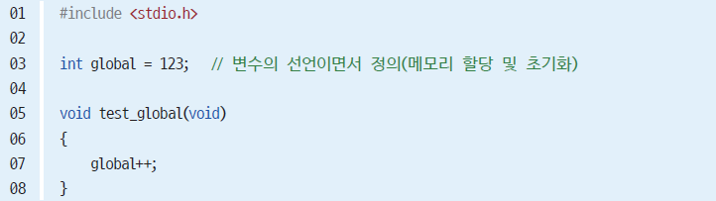
예제 11-1 : 전역 변수의 extern 선언 (1/2)
test.c

Slide 18
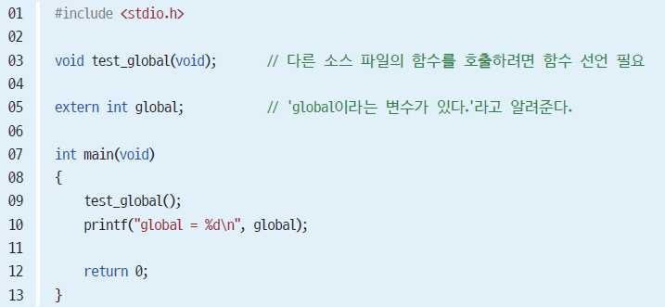
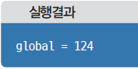
예제 11-1 : 전역 변수의 extern 선언 (2/2)
main.c

Slide 19
static
static 지역 변수
지역 변수의 생존 기간에 영향을 준다.
자동 할당인 지역 변수의 생존 기간을 정적 할당으로 변경한다.
지역 변수가 프로그램 시작 시 생성되고, 프로그램 종료 시 소멸되게 만든다.
static 전역 변수
전역 변수의 연결 특성에 영향을 준다.
전역 변수가 내부 연결 특성을 갖게 만든다.
static 함수
함수의 연결 특성에 영향을 준다.
함수가 내부 연결 특성을 갖게 만든다.

Slide 20
static 지역 변수
프로그램이 시작할 때 메모리에 생성되고 프로그램이 종료할 때 소멸된다.

Slide 21
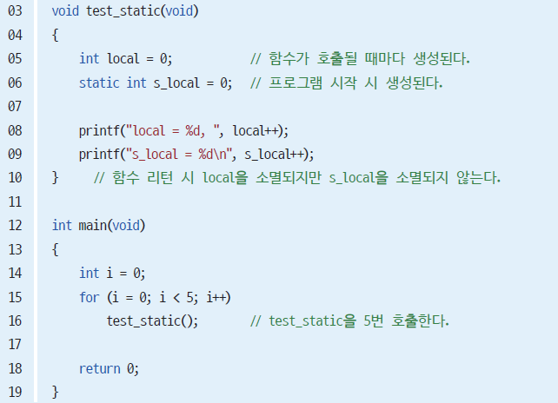
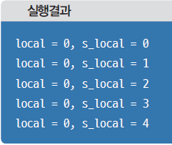
예제 11-2 : static 지역 변수

Slide 22
static 지역 변수 사용 예 : 누산기 프로그램
이전 연산의 결과를 lhs로 사용
void accumulator(char op, int operand)
{
static int result = 0;
switch (op)
{
case '+':
result += operand;
break;
︙
default:
return;
}
printf(“%c %d = %d\n”, op, operand, result);
}
accumulator 함수가 호출될
때마다 이전 연산의 결과를 계속해서 이용할 수 있다.

Slide 23
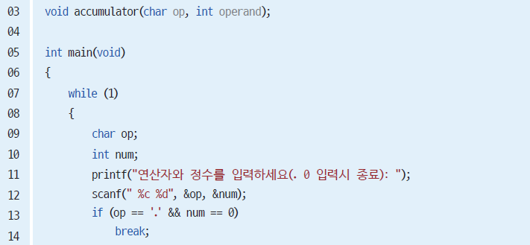
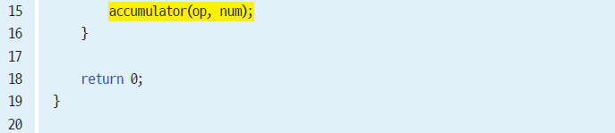
예제 11-3 : accumulator 함수의 정의 및 호출 (1/3)

Slide 24
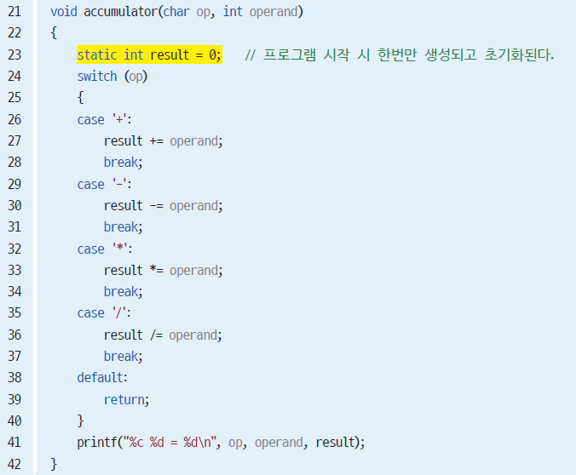
예제 11-3 : accumulator 함수의 정의 및 호출 (2/3)

Slide 25
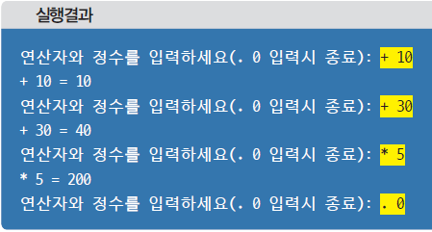
예제 11-3 : accumulator 함수의 정의 및 호출 (3/3)

Slide 26
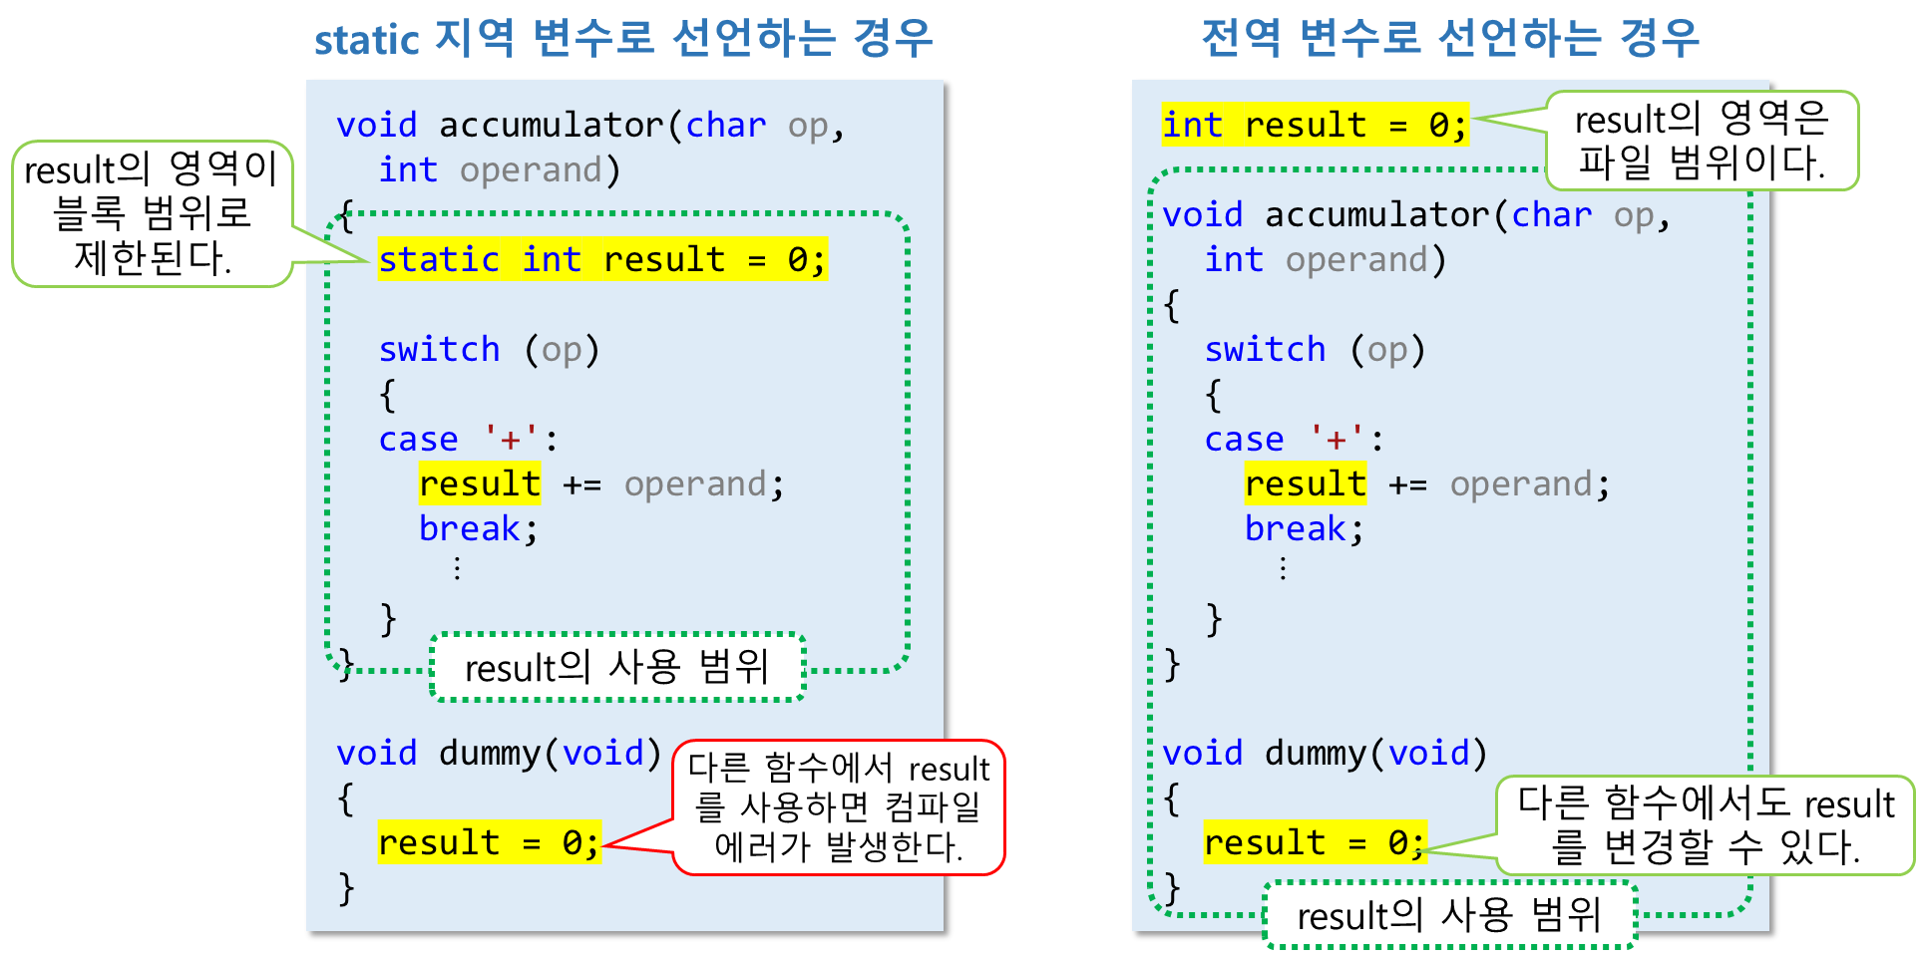
accumulator 함수의 구현

Slide 27
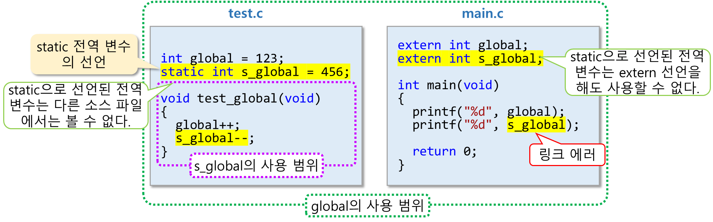
static 전역 변수
전역 변수의 연결 특성을 내부 연결로 지정한다.
선언된 소스 파일에서만 전역 변수를 사용하도록 제한한다.

Slide 28
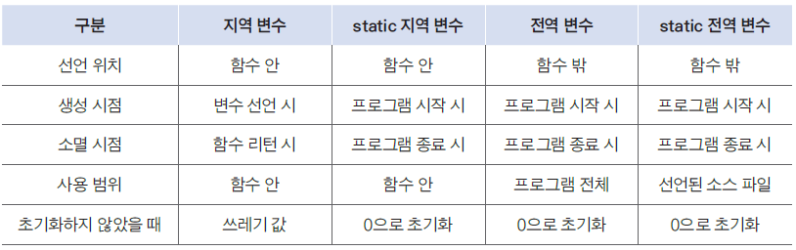
static 키워드

Slide 29
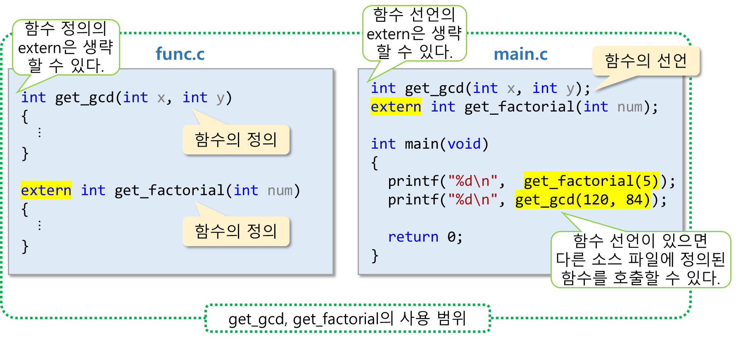
함수의 외부 연결 특성
함수는 디폴트로 extern으로 선언되어 외부 연결 특성을 제공한다.
함수 선언의 extern은 보통 생략한다.

Slide 30
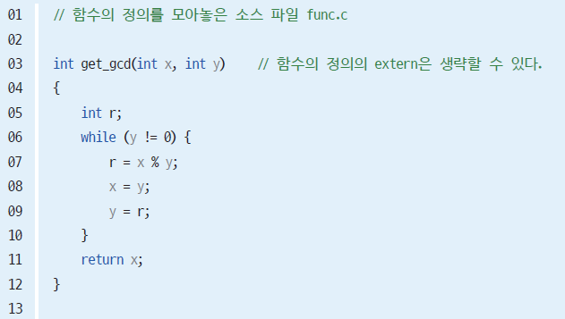
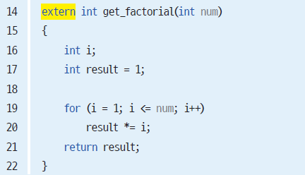
예제 11-4 : 다른 소스 파일에 정의된 함수의 호출 (1/3)
func.c

Slide 31
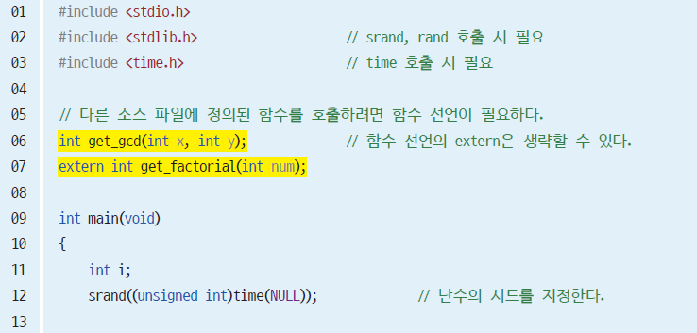
예제 11-4 : 다른 소스 파일에 정의된 함수의 호출 (2/3)
main.c

Slide 32
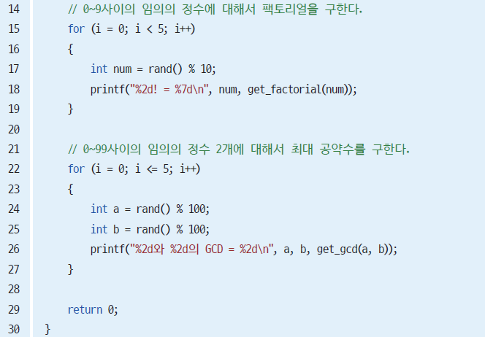
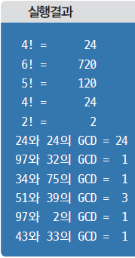
예제 11-4 : 다른 소스 파일에 정의된 함수의 호출 (3/3)

Slide 33
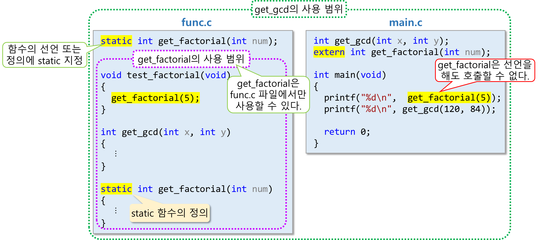
static 함수
static 함수는 함수가 정의된 소스 파일 밖에서는 호출할 수 없다.

Slide 34
함수와 전역 변수를 사용하기 위한 가이드라인
소스 파일은 기능 단위로 나누어 작성한다.
관련된 함수와 전역 변수를 모아서 소스 파일을 구성한다.
소스 파일명도 의미 있는 이름으로 정하는 것이 좋다.
소스 파일에서 외부로 노출해야 하는 함수나 전역 변수는 extern으로 정의한다.
이때 extern 키워드는 생략할 수 있다.
헤더 파일에 함수 선언과 전역 변수의 extern 선언을 넣어준다.
소스 파일명이 test.c면 헤더 파일명은 test.h로 지정한다.
소스 파일 내부에서만 사용되는 함수나 전역 변수는 static으로 정의한다.
프로그램의 나머지 부분에서 test.c에 있는 함수나 전역 변수를 사용하려면 헤더 파일인 test.h를 포함한다.

Slide 35
재귀 함수의 개념
재귀 함수(recursive function) : 자기 자신을 다시 호출하는 함수
재귀 기법(recursion)
어떤 문제를 비슷한 유형의 다른 문제로 바꾸어 처리하는 방법
분할 정복 알고리즘(divide and conquer)을 구현할 때 주로 사용
큰 문제를 비슷한 종류의 작은 문제들로 나누어 처리
재귀 함수는 무한히 자기 자신을 호출해서는 안되며 반드시 종료 조건이 필요하다.

Slide 36
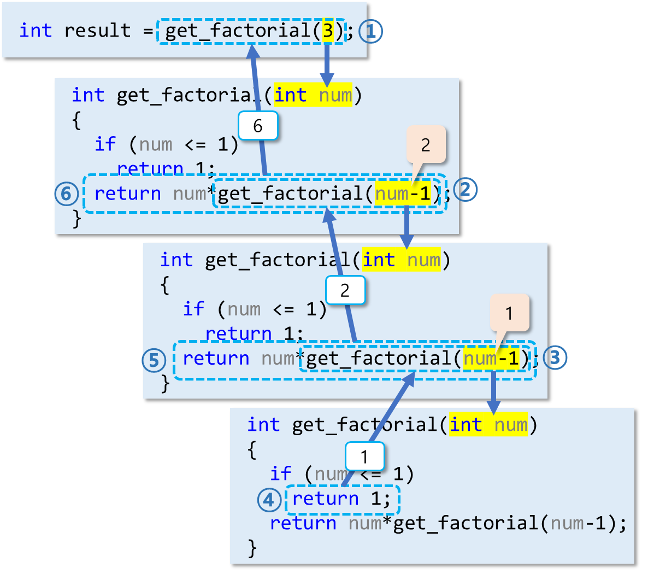
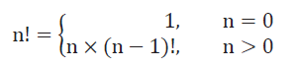
정수의 팩토리얼 구하기
int get_factorial(int num)
{
if (num <= 1)
return 1;
return num * get_factorial(num - 1);
}
종료 조건
자기 자신을 호출한다.

Slide 37
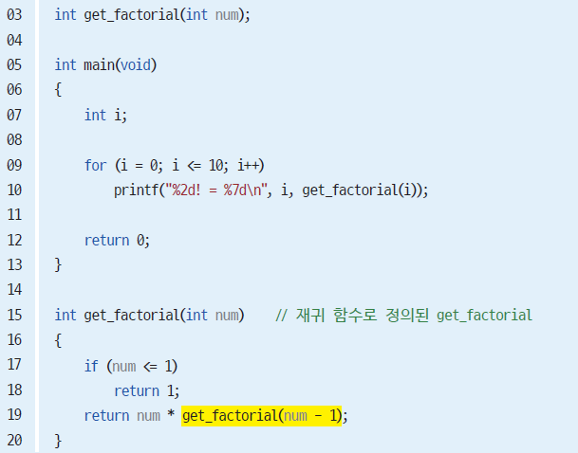
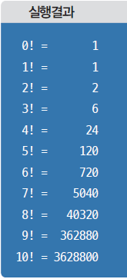
예제 11-5 : 재귀 함수의 정의 및 호출

Slide 38
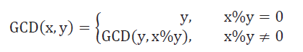
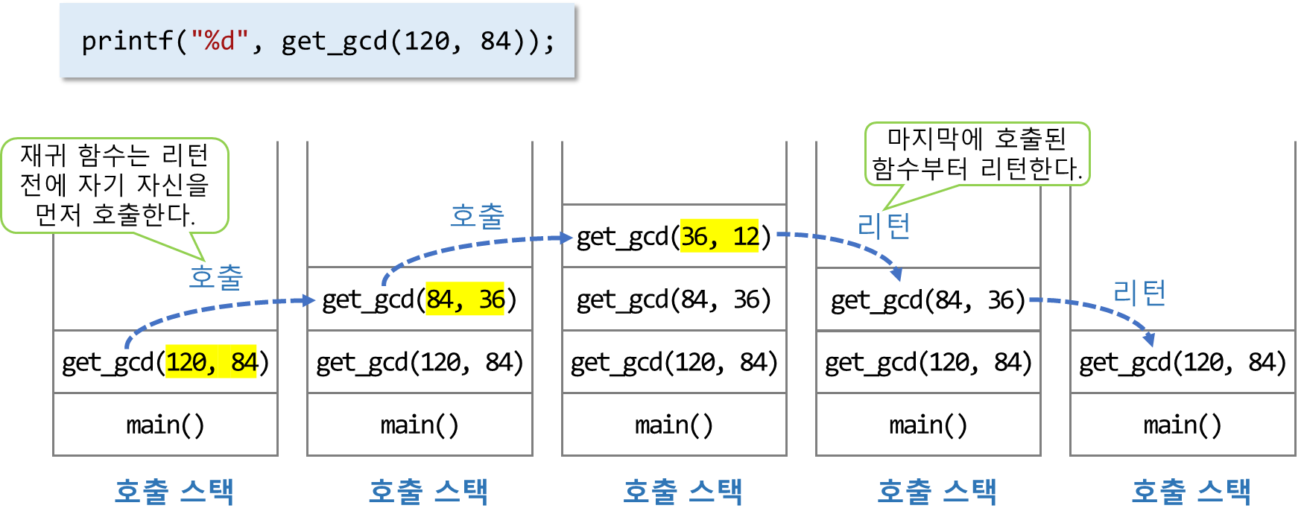
두 정수의 최대 공약수 구하기
int get_gcd(int x, int y)
{
if (x % y == 0)
return y;
return get_gcd(y, x % y);
}
종료 조건

Slide 39
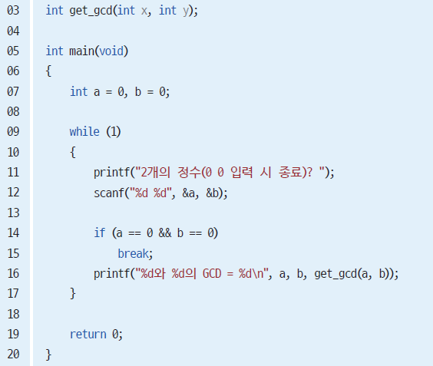
예제 11-6 : get_gcd 함수의 정의 및 호출 (1/2)

Slide 40
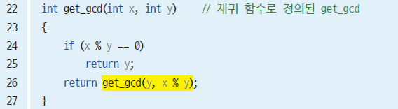
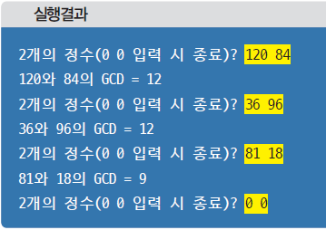
예제 11-6 : get_gcd 함수의 정의 및 호출 (2/2)

Slide 41
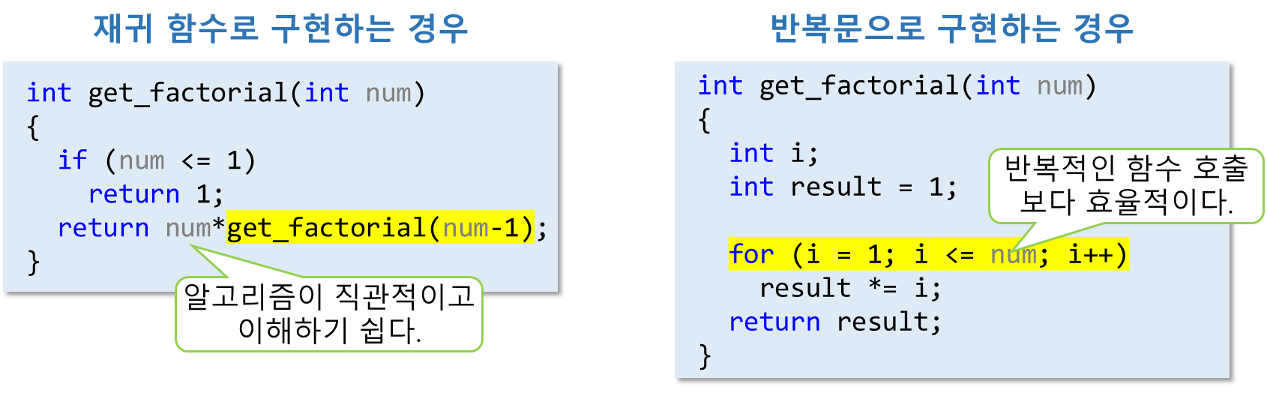
재귀 함수와 반복문
반복문을 사용하는 것이 재귀 함수보다 성능이 좋다.
재귀 함수를 호출하면 함수가 리턴되기 전에 여러 번 반복적으로 호출되므로, 함수 호출 시 오버헤드가 크다.
함수 호출의 깊이가 너무 깊어지지 않도록 주의한다.
재귀 기법은 문제를 해결하기 위한 알고리즘을 단순화한다.

Slide 42
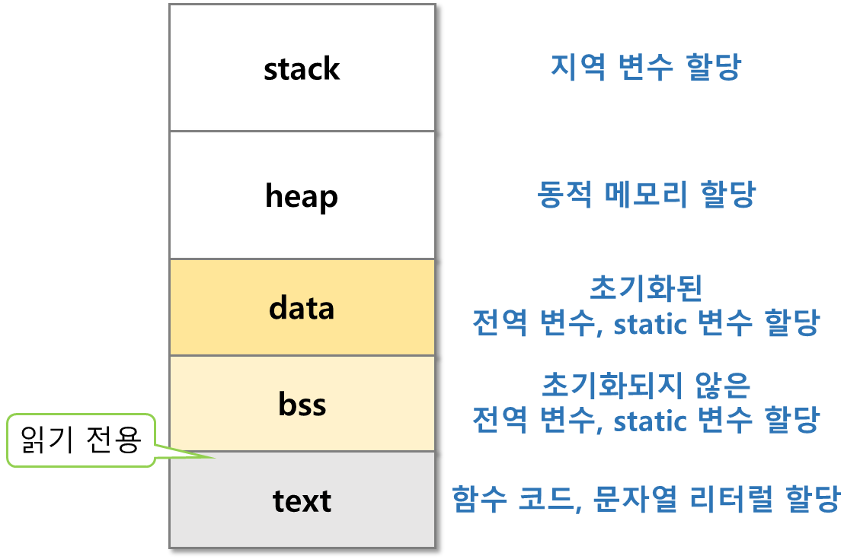
프로그램의 메모리 레이아웃
함수에도 메모리 주소가 있다.
텍스트 세그먼트에 있는 함수 코드도 메모리의 특정 번지로 로드되서 실행 중에 함수의 주소로 사용된다.
함수 포인터
함수의 주소를 저장하는 포인터

Slide 43
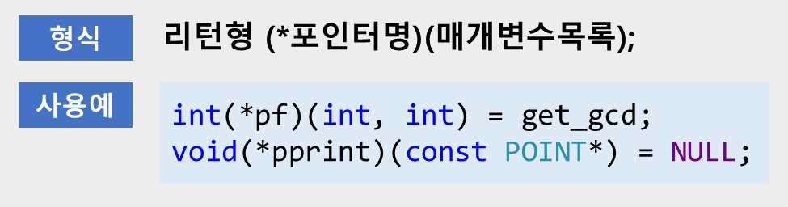
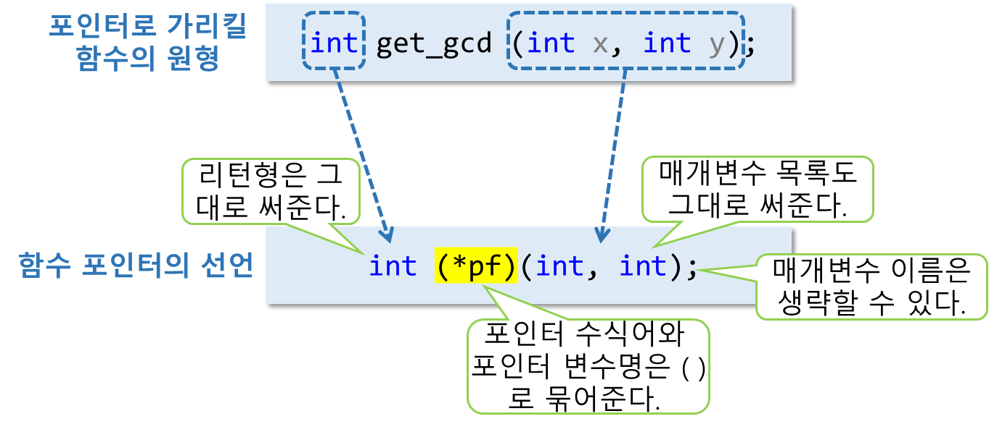
함수 포인터의 선언 (1/2)

Slide 44
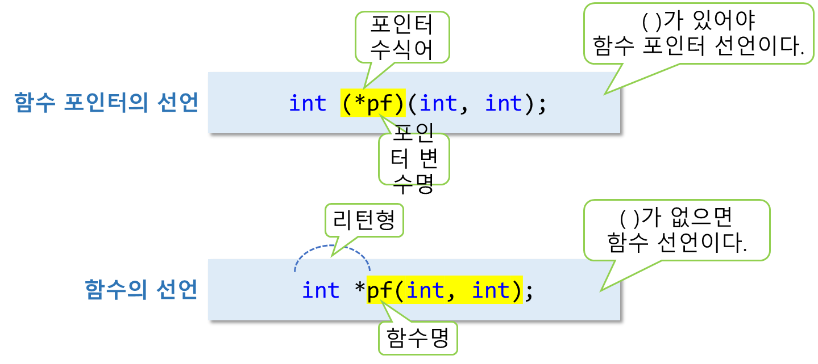
함수 포인터의 선언 (2/2)
포인터 수식어와 포인터 변수명을 반드시 ( )로 묶어주어야 한다.

Slide 45
함수 포인터의 초기화
아직 가리키는 함수가 없으면 널 포인터로 초기화한다.
함수의 주소를 구하려면 주소 구하기 연산자(&)와 함께 함수의 이름을 적어준다.
함수의 주소를 구할 때는 & 연산자 없이 함수 이름만 사용해도 된다.

Slide 46
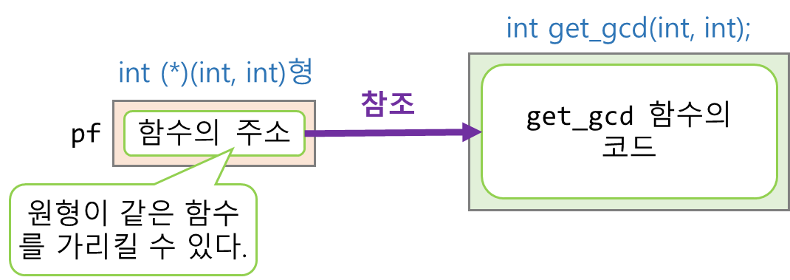
함수 포인터를 이용한 함수 호출
역참조 연산자를 이용해서 함수를 호출할 수 있다.
역참조 연산자 없이 함수 포인터를 직접 함수 이름인 것처럼 사용할 수도 있다.

Slide 47
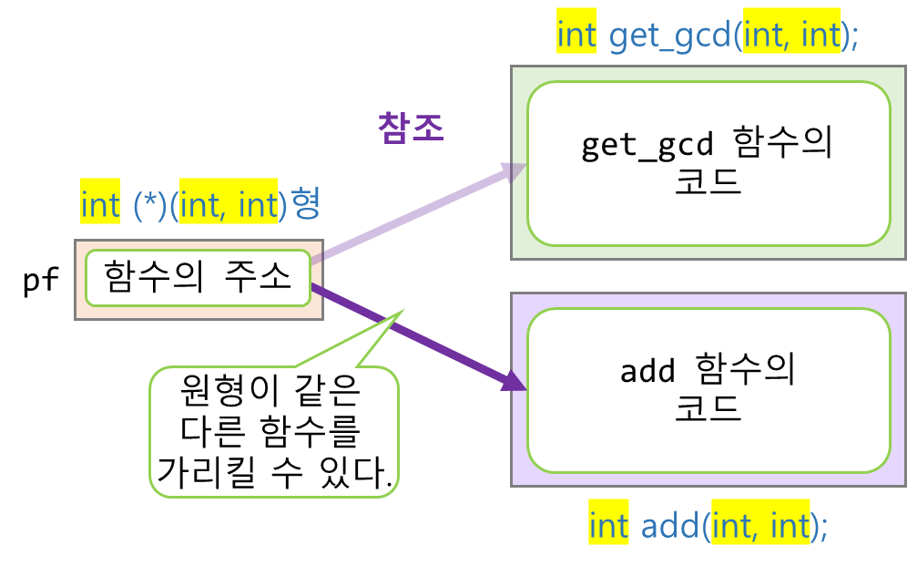
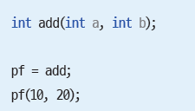
함수 포인터의 변경
함수 포인터도 변수이므로 값을 변경할 수 있다.
함수 포인터가 다른 함수를 가리키게 만들 수 있다.
함수 포인터의 원형과 함수 포인터가 가리키는 함수의 원형이 같아야 한다.
pf와 원형이 같은 함수
이제 pf는 add를 가리킨다.
pf가 가리키는 add를 호출한다.

Slide 48
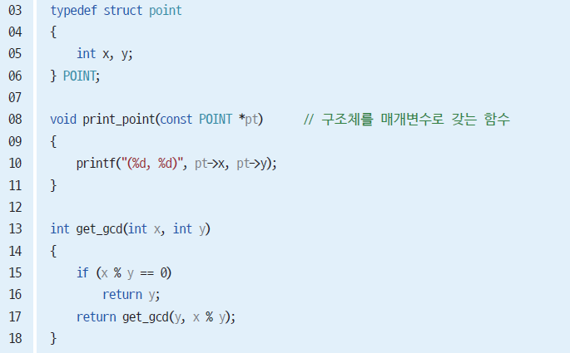
예제 11-7 : 함수 포인터의 선언 및 사용 (1/3)

Slide 49
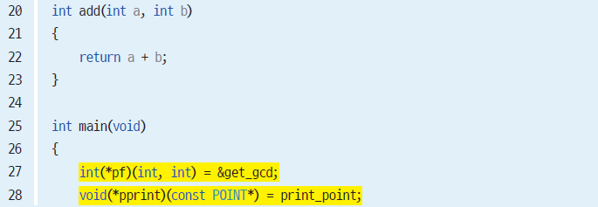

예제 11-7 : 함수 포인터의 선언 및 사용 (2/3)

Slide 50

예제 11-7 : 함수 포인터의 선언 및 사용 (2/3)

Slide 51


함수 포인터형 (1/2)

Slide 52

함수 포인터형 (2/2)
함수 포인터형의 변수를 선언할 수 있다. → 함수 포인터 변수
매개변수가 구조체형일 때는 구조체 정의 후에 함수 포인터형을 정의해야 한다.
typedef struct point {
int x, y;
} POINT;
typedef void(*PFPRINT)(const POINT*);
구조체를 먼저 정의해야 한다.
매개변수가 구조체형인 경우

Slide 53

예제 11-8 : 함수 포인터형의 정의 및 사용 (1/3)

Slide 54


예제 11-8 : 함수 포인터형의 정의 및 사용 (2/3)

Slide 55


예제 11-8 : 함수 포인터형의 정의 및 사용 (3/3)

Slide 56

함수 포인터 배열 (1/3)
원형이 같고 함께 사용되는 함수들을 함수 포인터 배열에 원소로 저장하고 사용할 수 있다.

Slide 57

함수 포인터 배열 (2/3)
원형이 같은 함수들의 주소를 함수 포인터 배열에 저장한 경우, 함수 포인터 배열을 이용해서 함수들을 호출할 수 있다.

Slide 58

함수 포인터 배열 (3/3)

Slide 59

예제 11-9 : 함수 포인터 배열의 사용 (1/4)

Slide 60


예제 11-9 : 함수 포인터 배열의 사용 (2/4)

Slide 61

예제 11-9 : 함수 포인터 배열의 사용 (3/4)

Slide 62

예제 11-9 : 함수 포인터 배열의 사용 (4/4)

Slide 63

함수 포인터의 활용 : qsort 함수 (1/2)
퀵 정렬
정렬할 배열의 원소 중 하나를 선택한 다음 그 값을 키(key)라고 한다.
정렬할 배열의 원소들을 키보다 작은 값, 키보다 큰 값의 두 그룹으로 나눈다.
두 그룹에 대해서 각각 다시 퀵 정렬을 수행한다.
그룹 내에 값이 하나만 남을 때까지 계속 이 작업을 반복한다.

Slide 64


함수 포인터의 활용 : qsort 함수 (2/2)
qsort : 표준 C 라이브러리 함수
ptr : 정렬할 배열의 시작 주소 (기본형 배열, 구조체 배열 등)
count : 정렬할 배열에 들어있는 원소의 개수
size : 배열 원소의 바이트 크기
compare : 배열의 원소들과 키 값을 비교할 때 호출할 함수의 주소
함수 원형이 정해져 있다.
e1, e2 : qsort 함수에 인자로 전달된 배열 원소를 가리키는 포인터
e1이 가리키는 원소와 e2가 가리키는 원소를 비교해서 e1 > e2면 0보다 큰 값 리턴, e1 < e2면 0보다 작은 값 리턴, e1 == e2면 0 리턴

Slide 65
qsort 함수 : int 배열의 정렬
qsort(arr, ARR_SIZE, sizeof(arr[0]), compare_int);
배열의 시작 주소
배열의 크기
배열 원소의 바이트 크기
배열 원소의 비교 함수
// int 배열의 원소를 비교하는 함수
int compare_int(const void *e1, const void *e2)
{
// e1, e2는 int의 주소이므로 const int*형으로 형 변환해서 사용한다.
const int *p1 = (const int*)e1;
const int *p2 = (const int*)e2;
return (*p1 - *p2);
}

Slide 66

예제 11-10 : qsort 함수를 이용한 int 배열의 정렬 (1/3)

Slide 67


예제 11-10 : qsort 함수를 이용한 int 배열의 정렬 (2/3)

Slide 68


예제 11-10 : qsort 함수를 이용한 int 배열의 정렬 (3/3)

Slide 69

콜백(callback) 함수
프로그래머가 정의한 함수의 주소를 라이브러리 함수를 호출할 때 전달해서 특정 조건일 때 호출하도록 등록

Slide 70
qsort 함수 : CONTACT 구조체 배열의 정렬
qsort(arr, size, sizeof(CONTACT), compare_by_name);
구조체 배열의 시작 주소
// 이름 순 정렬
int compare_by_name(const void *e1, const void *e2)
{
// e1, e2는 CONTACT의 주소이므로 const CONTACT*형으로 형 변환
const CONTACT *p1 = (const CONTACT*)e1;
const CONTACT *p2 = (const CONTACT*)e2;
return strcmp(p1->name, p2->name);
}

Slide 71


예제 11-11 : CONTACT 구조체 배열의 정렬 (1/4)

Slide 72

예제 11-11 : CONTACT 구조체 배열의 정렬 (2/4)

Slide 73

예제 11-11 : CONTACT 구조체 배열의 정렬 (3/4)

Slide 74



예제 11-11 : CONTACT 구조체 배열의 정렬 (4/4)

Slide 75

동적 메모리의 개념

Slide 76


정적 메모리와 동적 메모리

Slide 77
동적 메모리의 필요성
프로그램을 작성하는 시점에 배열의 크기를 미리 알 수 없을 때
배열 크기를 변수에 입력받는 경우
최대 크기를 가정해서 배열을 선언하는 경우
동적 메모리를 사용하는 경우
메모리 낭비 없이 꼭 필요한 만큼 메모리를 할당할 수 있다.
메모리의 할당과 해제 시점을 프로그래머가 마음대로 선택할 수 있다.
동적 메모리는 메모리 사용에 있어서 프로그래머에게 최대한의 자유를 보장한다.
int size; // int 배열의 크기
printf("배열의 크기? ");
scanf("%d", &size);
int arr[size];
배열 크기에 변수를 사용할 수 없다.
메모리 낭비
int arr[100];
버퍼 오버런의 위험이 있다.

Slide 78

동적 메모리의 할당과 해제 (1/4)
동적 메모리를 할당하려면 malloc 함수를 사용한다.
malloc 함수는 특정 바이트 크기의 메모리를 할당하고 그 주소(void*형)를 반환한다.
malloc 함수가 할당한 메모리를 어떻게 사용할지는 프로그래머가 마음대로 정할 수 있다.
void 포인터는 역참조 연산을 할 수 없으므로, 특정 포인터형으로 형 변환해야 한다.
malloc 함수가 리턴하는 주소를 포인터 변수에 보관해야 한다.
할당된 메모리의 주소
할당할 메모리의 바이트 크기

Slide 79

동적 메모리의 할당과 해제 (2/4)

Slide 80


동적 메모리의 할당과 해제 (3/4)
malloc 함수는 동적 메모리를 할당할 수 없으면 NULL을 리턴한다.
동적 메모리의 주소를 저장하는 포인터는 배열의 원소를 가리키는 포인터이다.
arr가 가리키는 배열의 원소에 접근할 때 arr[i]로 접근한다.

Slide 81

동적 메모리의 할당과 해제 (4/4)
동적 메모리를 해제하려면 free 함수를 사용한다.
메모리 누수
동적 메모리가 사용 중이 아닌데 해제되지 않고 계속 남아있는 상황
사용이 끝난 동적 메모리는 반드시 free 함수를 호출해서 해제해야 한다.
동적 메모리를 할당할 때 언제 해제할지를 판단해서 해제하는 코드를 함께 작성하는 것이 좋다.
해제할
메모리의 주소

Slide 82

예제 11-12 : 동적 메모리를 이용해서 입력받은 정수를 정렬하는 코드 (1/3)

Slide 83

예제 11-12 : 동적 메모리를 이용해서 입력받은 정수를 정렬하는 코드 (2/3)

Slide 84


예제 11-12 : 동적 메모리를 이용해서 입력받은 정수를 정렬하는 코드 (3/3)

Slide 85


동적 메모리를 사용하는 과정 (1/2)
동적 메모리의 주소를 저장할 포인터를 준비한다.
동적 메모리를 어떤 용도로 사용할지에 따라 포인터의 데이터형을 정하고, 널 포인터로 초기화한다.
동적 메모리를 할당할 때는 malloc 함수를 사용한다.
malloc 함수의 인자로는 할당할 메모리의 바이트 크기를 지정한다.

Slide 86


동적 메모리를 사용하는 과정 (2/2)
동적 메모리를 사용할 때는 배열의 원소를 가리키는 포인터처럼 사용한다.
arr[i]처럼 인덱스를 이용한다.
동적 메모리는 사용이 끝나면 free 함수로 해제한다.
더 이상 해제된 동적 메모리를 가리키지 않도록 포인터를 널 포인터로 만든다

Slide 87
동적 메모리 사용 시 주의 사항 (1/4)
동적 메모리를 해제하고 나면 포인터를 널 포인터로 만들어야 한다.
포인터를 안전하게 사용하려면 포인터가 가리키는 대상이 없을 때 항상 NULL을 저장한다.
포인터를 사용할 때는 NULL이 아닌 경우에만 사용한다.
int *p = (int*)malloc(sizeof(int) * 100);
︙
free(p);
*p = 123;
free(p);
p = NULL;
*p = 123;
메모리 0번지에 접근하므로 실행 에러
해제된 메모리에 접근하면 실행 에러
허상 포인터
잘못된 주소에 접근하므로 프로그램이 죽을 수도 있고 엉뚱한 변수의 값이 바뀔 수도 있다.
메모리 0번지 접근 시 예외가 발생하므로 프로그램이 항상 죽는다.
if (p != NULL)
*p = 123;.
p가 널 포인터가 아니면 안전하게 사용할 수 있다.

Slide 88
동적 메모리 사용 시 주의 사항 (2/4)
해제된 동적 메모리를 다시 해제해서는 안된다.
free 호출 후 포인터를 널 포인터로 만들면 문제가 발생하지 않는다.
free 함수는 매개변수로 널 포인터가 전달되면 아무것도 하지 않는다.
int *p = (int*)malloc(sizeof(int) * 100);
// p 사용
free(p); // 사용이 끝난 메모리는 해제한다.
︙
free(p);
해제된 메모리를 다시 해제하면 실행 에러
free(p); // 사용이 끝난 메모리는 해제한다.
p = NULL; // p를 널 포인터로 만든다.
free(p);
free 함수는 널 포인터가 전달되면 아무것도 하지 않는다.

Slide 89
동적 메모리 사용 시 주의 사항 (3/4)
free 함수는 동적 메모리를 해제할 때만 사용해야 한다.
지역 변수나 전역 변수를 가리키는 포인터로 free 함수를 호출하면 실행 에러가 발생한다.
int x;
int *p = &x; // p는 지역 변수를 가리킨다.
free(p);
지역 변수를 가리키는 포인터로 free를 호출하면 실행 에러가 발생한다.

Slide 90
동적 메모리 사용 시 주의 사항 (4/4)
동적 메모리의 주소를 잃어버리지 않도록 주의해야 한다.
동적 메모리의 주소를 리턴하는 경우
void test_memory(int cnt)
{
int i;
int *p = (int*)malloc(sizeof(int)*cnt);
for (i = 0; i < cnt; i++)
p[i] = 0;
}
int* test_memory(int cnt)
{
int i;
int *p = (int*)malloc(sizeof(int)*cnt);
for (i = 0; i < cnt; i++)
p[i] = 0;
return p;
}
int main(void)
{
int *p = test_memory(5);
// p 사용
free(p);
p = NULL;
}
동적 메모리의 주소를 함수를 호출한 곳으로 리턴하고 p 소멸
함수가 리턴할 때 p가 소멸되므로 동적 메모리의 주소를 잃어버리게 된다.
동적 메모리의 주소를 받아온다.
동적 메모리 누수
함수를 호출한 쪽에서 사용이 끝난 동적 메모리를 해제한다.

Slide 91
동적 메모리의 활용 (1/4)
프로그램 실행 중에 구조체를 동적 메모리에 할당하고, 그 주소만 포인터 배열에 저장하고 사용할 수 있다.
CONTACT arr[100] = { 0 };
구조체 변수를 100개 생성하는 경우
44바이트×100개, 4400바이트가 필요
CONTACT *arr[100] = { NULL };
포인터(주소)를 100개 생성하는 경우
4바이트×100개, 400바이트가 필요

Slide 92
동적 메모리의 활용 (2/4)
사용자가 연락처 등록 기능을 선택하면, 그 때 CONTACT 구조체를 동적 메모리에 할당하고, 그 주소만 포인터 배열의 원소로 저장하고 사용한다.
int cnt = 0;
while (cnt < MAX) {
︙
arr[cnt] = (CONTACT*)malloc(sizeof(CONTACT));
︙
}
for (i = 0; i < cnt; i++) {
printf("%6s %11s %d\n", arr[i]->name,
arr[i]->phone, arr[i]->ringtone);
}
구조체 포인터
구조체 포인터이므로 ->로 멤버에 접근한다.

Slide 93

동적 메모리의 활용 (3/4)

Slide 94
동적 메모리의 활용 (4/4)
동적 메모리 해제는 동적 메모리 할당과 1:1로 대응된다.
동적 메모리를 3번 할당했으면, 3번 해제해야 한다.
생성된 구조체의 개수
for (i = 0; i < cnt; i++) {
free(arr[i]);
arr[i] = NULL;
}
cnt번만큼 동적 메모리를 해제한다.

Slide 95

예제 11-13 : 구조체 포인터 배열과 동적 메모리 (1/3)

Slide 96

예제 11-13 : 구조체 포인터 배열과 동적 메모리 (2/3)
// arr[i]는 CONTACT 포인터

Slide 97


예제 11-13 : 구조체 포인터 배열과 동적 메모리 (3/3)

